Slide 1
Ренесанс
Робота учениці 9 класу
Малокобелячківської ЗОШ 1-3ст
Немирич Юлії

Slide 2
Історія ренесансу
Перехід від середніх віків до Нового часу дістав назву Відродження, або Ренесанс. Ренесансна культура розквітла у містах, де створювалися умови для звільнення суспільства від середньовічних приписів. Символом доби Відродження, її найвищим проявом, безумовно, є мистецтво. Рух Ренесансу розпочався в Італії, де античні традиції, власне, й не зникали остаточно, і поширився на країни Західної Європи. Характерні ознаки архітектури Ренесансу: простий і чіткий ритм, візуально відокремлені один від одного поверхи будівель, декоративна обробка зовнішньої поверхні стін, організація простору за центричним принципом.

Slide 3
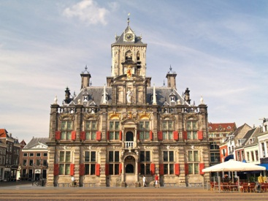

Slide 4
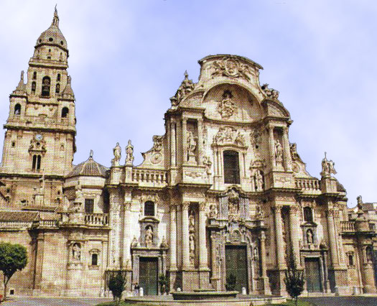
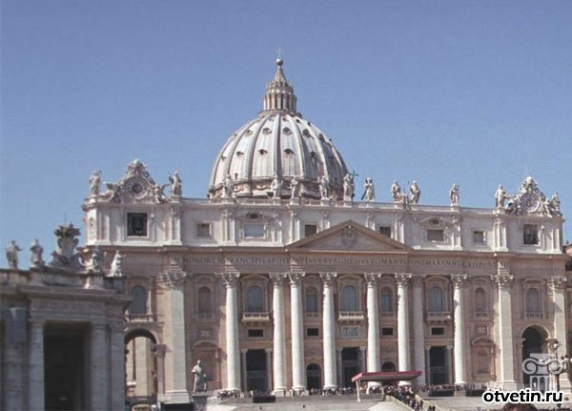

Slide 5
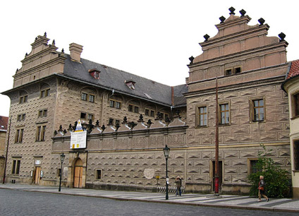

Slide 6
Характерними ознаками культури Ренесансу були такі:
1.Світський, нецерковний характер культури Відродження, що було наслідком секуляризації (звільнення) суспільного життя загалом.
2.Відродження інтересу до античної культурної спадщини, яка була майже повністю забута у середні віки.
.3Створення людської естетично-художньої спрямованості культури на противагу релігійній домінанті у культурі середніх віків.
4.Повернення у власне філософських дослідженнях до античної філософії і пов'язана з цим анти схоластична спрямованість філософських вчень Відродження.
5.Широке використання теорії «подвійної істини» для обґрунтування права науки і розуму на незалежне від релігії і церкви існування.
6.Переміщення людини, як основної цінності, у центр світу і в центр філософії, літератури, мистецтва та науки.

Slide 7
«Мона Ліза» авторства Леонардо да Вінчі — один з найкращих творів Ренесансу
Мона Ліза

Slide 8
Каплиця Боїмів у Львові (1609 — 1615) — пам'ятка пізнього ренесансу в Україні.
У мистецтві Ренесанс — назва стилю, що прийшов на зміну готиці. В Україні на початку 16 — пол. 17 ст., за доби розвитку міст і зростання міщанського стану. Пам'ятки Ренесансу характеристичні насамперед для західної області України, зокрема для Львова, до якого приїздили кваліфіковані майстри з мистецьких центрів Італії (Кастіліо Петро, Італьчик Петро, Красовський Петро, Римлянин Павло й ін.) і Німеччини (Пфістер Йоганн, Горст Гайнріх, Шольц Гануш та ін.).

Slide 9
Деякі види інтер'єру

Slide 10
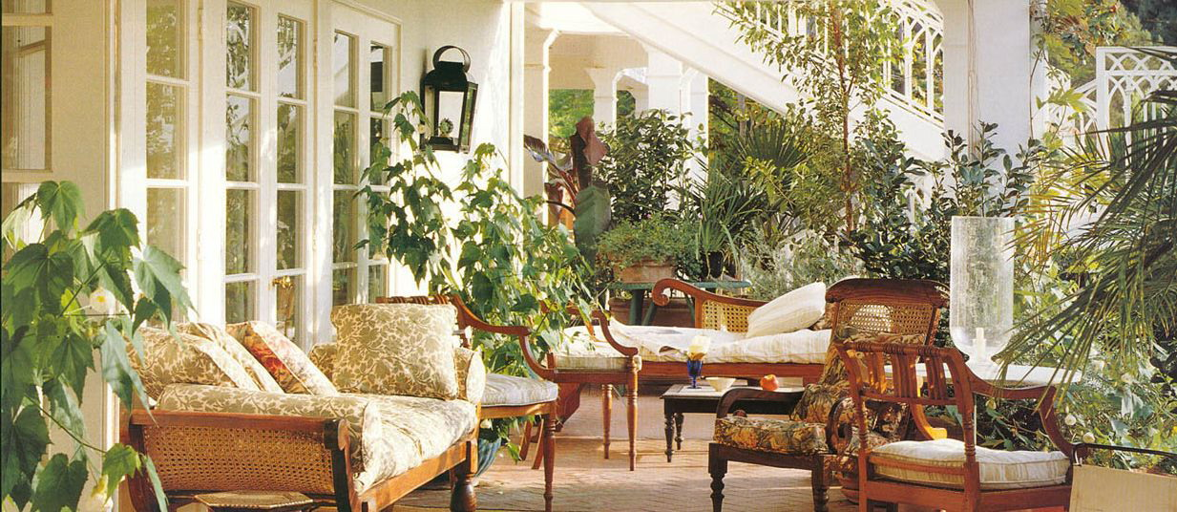

Slide 11
Дякую за увагу!!!

